Slide 1
Происхождение нефти

Slide 2
ВВЕДЕНИЕ
Нефть известна человечеству более 4 тысяч лет до н.э.
Нефть вместе с газом относят к классу − каустобиолитов (греч. kaustikos - жгучий, lithos - камень, bios - жизнь), к тому же классу горных пород, что и уголь (антрацит, каменный и бурый).
Геохимики нефть относят к минералам (лат. слово minera означает руда), а нефть и газ − к числу горючих полезных ископаемых.

Slide 3
Залежь – это любое природное скопление углеводородов
Классификация залежей по типу флюида: нефтяная, газо-нефтяная, нефтегазовая, газовая, газоконденсатная.
По фазовому соотношению нефти и газа:
нефтяные, содержащие только нефть, насыщенную в различной степени газом;
газонефтяные, в которых основная часть залежи нефтяная, а газовая шапка не превышает по объему условного топлива нефтяную часть залежи;
нефтегазовые, к которым относятся газовые залежи с нефтяной оторочкой, в которой нефтяная часть составляет по объему условного топлива менее 50%;
газовые, содержащие только газ;
газоконденсатные, содержащие газ с конденсатом;
нефтегазоконденсатные, содержащие нефть, газ и конденсат.

Slide 4
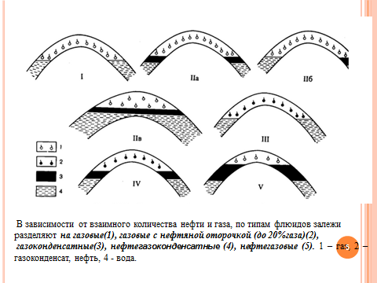

Slide 5
Месторождение природного газа — совокупность залежей природного газа и газоконденсата на определённой территории. Обычно занимает несколько сотен километров, для добычи используются газовые скважины.
Рациональная разработка газовых месторождений базируется на научной теории движения газа в пористой среде. Основоположником этой теории является академик Л.С. Лейбензон (классическая работа этого автора "Движение газов в пористой среде" вышла в 1929 году)

Slide 6
Газоконденсатные залежи — это скопления в недрах газообразных углеводородов, из которых при снижении давления выделяется жидкая углеводородная фаза — конденсат (смесь углеводородов — пентана и более высоких гомологов метана).
Т.е. продукцией г/к скважины является газ и конденсат.
Г/к залежь: жидкость (углеводороды) растворены в сжатом газе.
В газах этих месторождений содержатся 2—5 % и более жидких углеводородов.
Содержание конденсата в газе различных газоконденсатных залежей изменяется в широких пределах: oт 5—10 см3/м3 (Рудки, Пунгинское) до 300—500 см3/м3 (Русский Хутор, Вуктыл) и даже 1000 см3/м3 и более (Талалаевское).

Slide 7
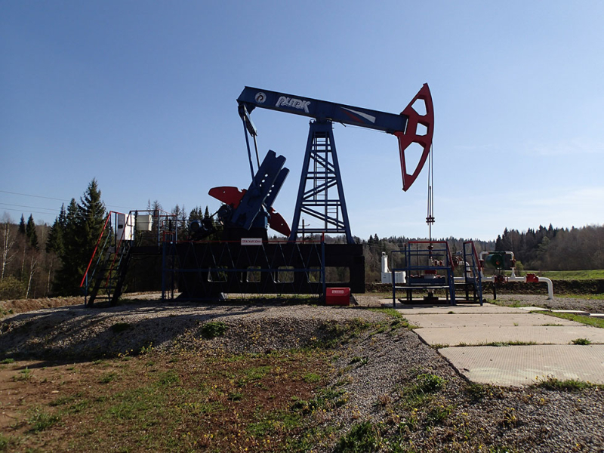
Нефтяная залежь: газ растворен в жидкости (нефти).

Slide 8
Выходящая из земных недр на дневную поверхность сырая нефть содержит не только смесь углеводородных и неуглеводородных соединений, но и попутный газ, воду, механические примеси. Все эти компоненты образуют олеофобную нефтяную дисперсную систему, подлежащую разделению, первый этап которого осуществляется в промысловых условиях, а второй этап (глубокое обезвоживание и обессоливание) − на НПЗ

Slide 9
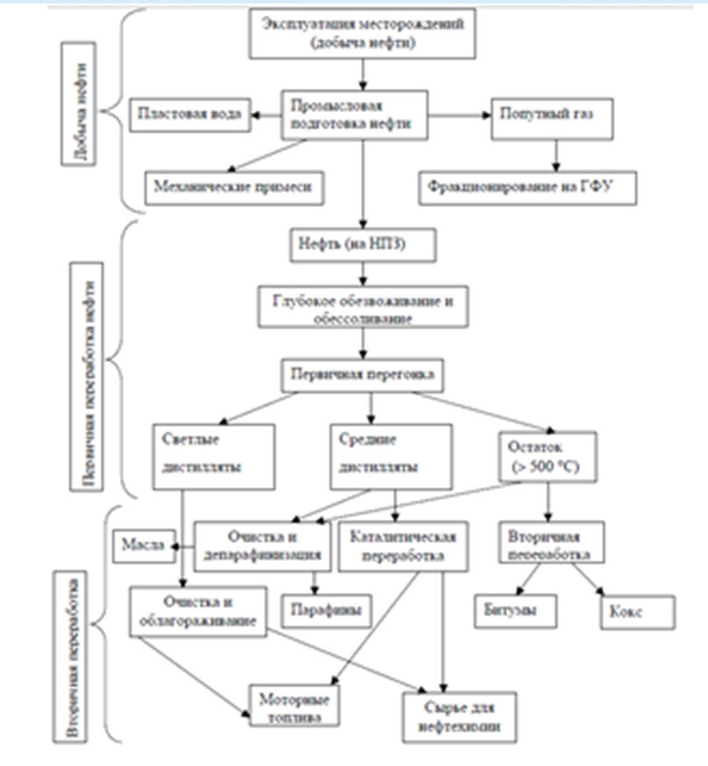

Slide 10
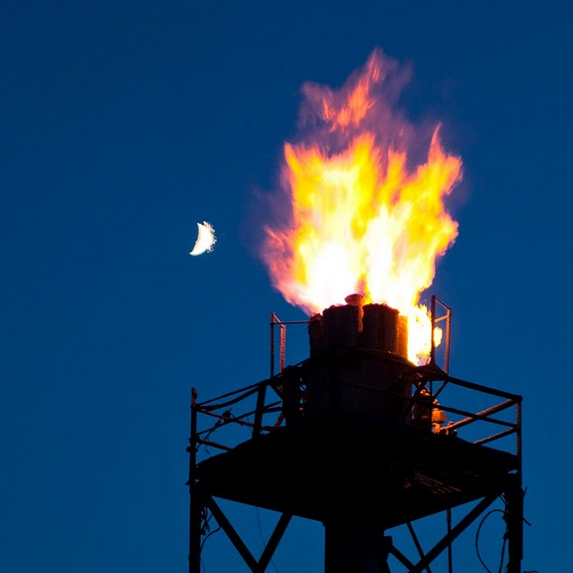
Попутный газ –это легкая углеводородная часть нефти, выделяющаяся из нее при снижении пластового давления до давления (до 1,0 МПа) в сепараторах установок комплексной подготовки нефти (УКПН). Даже после промысловой сепарации газ (от метана до пентанов) в количестве до 1,5 % масс. остается в нефти в растворенном состоянии или в виде взвешенных пузырьков (размером до 20-50 мкм), образуя дисперсную систему типа газовой эмульсии.

Slide 11
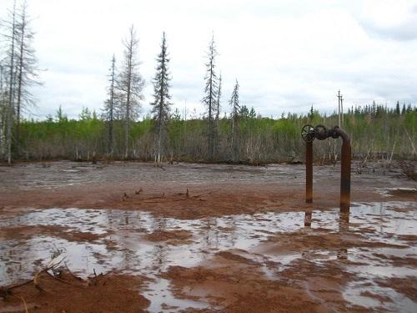
Пластовая вода неизбежно сопровождает добываемую нефть. Обводненность нефти повышается по мере эксплуатации скважины особенно вследствие распространенного в России способа увеличения нефтедобычи закачкой пресной воды в пласт. В настоящее время средняя обводненность российских нефтей в целом составляет около 50%. Интенсивное смешение нефти с водой приводит к образованию дисперсных систем типа водонефтяных эмульсий с размером капель дисперсной фазы от нескольких до 1000 мкм. Большая часть воды отделяется на промысле в отстойниках установок УКПН, однако высокодиспергированная часть воды остается в нефти.

Slide 12
Механические примеси нефти представлены дисперсными частицами горных пород, выносимых из призабойной зоны скважины (ПЗС), продуктами коррозии нефтепромыслового оборудования и нерастворимыми компонентами самой нефти (асфальто-смоло-парафиновыми соединениями - АСПО), поэтому добываемая нефть представляет собой не только водонефтяную эмульсию, но и полигетерогенную дисперсную систему типа золя или суспензии. Промышленное разделение этих НДС также проводится в сепараторах и отстойниках УКПН на промыслах.

Slide 13
После промысловой подготовки нефти аттестуются в соответствии с введенным в 2002 году ГОСТ 51858-2002 по физико-химическим свойствам, степени подготовки, содержанию сероводорода и легких меркаптанов
По физико-химическим свойствам, степени подготовки, содержанию сероводорода и легких меркаптанов нефть подразделяют на классы, типы, группы, виды. Например, нефть, поставляемая на экспорт, должна соответствовать следующим требованиям (дополнительно определяют выход фракций и массовую долю парафина:
• массовая доля воды, %, не более 0,5
• концентрация хлористых солей, мг/дм 3 , не более 100
• давление насыщенных паров, кПа (мм.рт.ст.), не более 66,7 (500)
• содержание хлорорганических соединений, млн.-1 (ppm – part per million) не нормируется (определение обязательно)

Slide 14
Наряду с понятием сырая нефть существует понятие товарная нефть.
Сырая нефть – это жидкая природная ископаемая смесь углеводородов широкого физико-химического состава, которая содержат растворенный газ, воду, минеральные соли, механические примеси и служит основным сырьем для производства жидких энергоносителей (бензина, керосина, дизельного топлива, мазута), смазочных масел, битумов и кокса.
Товарная нефть - нефть, подготовленная к поставке потребителю в соответствии с требованиями действующих нормативных и технических документов, принятых в установленном порядке.

Slide 15
Углеводородные газы принято подразделять (классифицировать) в зависимости от происхождения на следующие группы:
1) Газы, добываемые из чисто газовых месторождений. Они в основном состоят из метана и являются тощими или сухими. Тяжелых углеводородов (от пропана и выше) сухие газы содержат менее 50 г/м³;
2) Газы, которые выделяются из скважин нефтяных месторождений совместно с нефтью, называются попутными. Кроме метана они содержат значительное количество тяжелых углеводородов (обычно свыше 150 г/м³) и являются жирными газами. Жирные газы – это смесь сухого газа, пропан-бутановой фракции и газового бензина;
3) Газы конденсатных месторождений состоят из смеси сухого газа и паров конденсата, который выпадает при снижении давления (процесс обратной конденсации). Пары конденсата – это смесь паров тяжелых углеводородов, содержащих С₅ и выше (бензина, лигроина, керосина);

Slide 16
4) искусственные, — получаемые при переработке нефти (нефтезаводские) и твердых топлив (коксовый, генераторный, доменный и др.);
5) каменноугольные газы, содержащиеся в углях.
Газы газовых, газоконденсатных и нефтегазовых месторождений представляют собой смесь предельных углеводородов.
Газ содержит также неуглеводородные компоненты: азот, диоксид углерода, сероводород, инертные газы - гелий, аргон и др.

Slide 17
Для дополнительной характеристики химического состава газов и прогноза типа залежей используют различные коэффициенты:
коэффициент «жирности» - отношение суммы гомологов метана к содержанию метана С_{2+В} / СН₄;
коэффициент обогащенности углеводородами – отношение суммы углеводородов к азоту
(СН₄+С₂Н₆+В)/N₂;
коэффициент этанизации – отношение этана к пропану С₂Н₆/С₃Н₈:
0,3 – 1,5 газ нефтяной залежи;
1 – 3 газ нефтегазоконденсатной залежи;
2 – 6 газ газоконденсатной залежи;
> 5 газ газовой залежи

Slide 18
Исследование происхождения нефти

Slide 19
Истоки современных представлений о происхождении нефти возникли в XVIII — начале XIX в. М. В. Ломоносов (1757 г.) заложил основы гипотезы органического происхождения нефти, объясняя ее образование воздействием "подземного огня" на "окаменелые уголья", в результате чего, по его мнению, образовывались асфальты, нефти и "каменные масла". Идея о минеральном происхождении нефти впервые была высказана А. Гумбольтом в 1805 г.

Slide 20
Развитие химии, эксперименты по неорганическому синтезу углеводородов (УВ), проведенные М. Бертло (1866 г.), Г. Биассоном (1871 г.), послужили отправной точкой для развития гипотезы минерального происхождения. Д. И. Менделеев, придерживавшийся до 1867 г. представлений об органическом происхождении нефти, в 1877 г. сформулировал известную гипотезу ее минерального происхождения, согласно которой нефть образуется на больших глубинах при высокой температуре вследствие взаимодействия воды с карбидами металлов.

Slide 21
Гипотезы минерального происхождения нефти
Все гипотезы минерального происхождения нефти объединяет идея синтеза УВ, кислород-, серо- и азотсодержащих компонентов нефти из простых исходных веществ — С, Н₂, СО, СО₂, СН₄, Н₂О и радикалов при высоких температурах и взаимодействии продуктов синтеза с минеральной частью глубинных пород.
Менделеев Д. И. считал, что основой процесса образования углеводородов является взаимодействие карбидов металлов глубинных пород с водой, которая проникает по трещинам с поверхности на большую глубину.
Схема процесса представлялась следующим образом:
2FeC + ЗН₂0 = Fe₂O₃ + С₂Н₆
или в общем виде можно записать:
МС_{m} + mН₂0 —> МО_{m} + (СН₂)_{m}.

Slide 22
Образовавшиеся в газообразном состоянии углеводороды, по мнению Д. И. Менделеева, поднимались затем в верхнюю холодную часть земной коры, где они конденсировались и накапливались в пористых осадочных породах. Карбиды металлов в то время в глубинных породах еще не были известны. В настоящее время предположение Менделеева подтвердилось, в глубинных породах найдены карбиды ряда элементов (FeC, TiC, Сг₂Сз, WC, SiC). Но крупных скоплений они не образуют; это мельчайшие (доли миллиметра) редко встречающиеся и рассеянные в породах минеральные выделения. Поэтому процесс образования углеводородов в огромных количествах, которые известны в природе, с этих позиций объяснить очень трудно.

Slide 23
Не вызывает сомнений сейчас также, что вода с поверхности по трещинам на большие глубины поступать не может. Но это и не существенно, флюидная фаза глубинных пород в определенных условиях воду содержит, поэтому в принципе ее взаимодействие с карбидами возможно. Вполне вероятно и образование простейших углеводородов, однако вряд ли это возможно в больших количествах.
В 1892 г. Соколовым Н. А. была выдвинута гипотеза космического происхождения нефти. Суть ее сводится к тому же минеральному синтезу углеводородов из простых веществ, но на первоначальной, космической стадии формирования Земли.

Slide 24
Предполагалось, что образовавшиеся углеводороды находились в газовой оболочке, а по мере остывания поглощались породами формировавшейся земной коры. Высвобождаясь затем из остывавших магматических пород, углеводороды поднимались в верхнюю часть земной коры, где образовывали скопления. В основе этой гипотезы были факты о наличии углерода и водорода в хвостах комет и углеводородов в метеоритах. Согласно современным данным в атмосфере Юпитера и Титана, а также в газопылевых облаках обнаружены С₂Н₂, С₂Н₄, С₂Н₆, С₃Н₈, HCN, C₂N₂. В метеоритах обнаружены твердые углистые вещества, нормальные алканы, аминокислоты. Однако происхождение их неясно.

Slide 25
В глубинных условиях Земли при наличии С и Н₂ синтез СН_{4,} его гомологов и некоторых более высокомолекулярных соединений вполне возможен и происходит. Но пока нет достаточных ни теоретических, ни экспериментальных данных, которые могли бы однозначно доказать возможность минерального синтеза такой сложной и закономерной по составу системы углеводородов, азот-, серо- и кислородсодержащих соединений, какой является природная нефть, которая обладает оптической активностью и весьма сходна по многим признакам на молекулярном и изотопном уровнях с живым веществом организмов и биоорганическим веществом осадочных пород.

Slide 26
Геологические доказательства минеральной гипотезы — наличие следов метана и некоторых нефтяных углеводородов в глубинных кристаллических породах, в газах и магмах, извергающихся из вулканов, проявления нефти и газа по некоторым глубинным разломам и т. п. — являются косвенными и всегда допускают двойную трактовку. Внедряющиеся в земную кору глубинные породы расплавляют и ассимилируют осадочные породы с имеющимся в них биогенным органическим веществом.

Slide 27
Жерла вулканов также проходят через осадочные толщи, причем иногда регионально-нефтегазоносные, поэтому находимые в них СН₄ и некоторые другие нефтяные углеводороды могли образоваться не только в результате минерального синтеза, но и при термической деструкции захваченного биогенного органического вещества осадочных пород или при поступлении нефти в осадочные породы уже после остывания магматических пород. Но главное доказательство состоит в большом сходстве химических и геохимических показателей многих углеводородных и неуглеводородных соединений нефти с аналогичными компонентами живого вещества организмов и биогенного органического вещества современных осадков и древних осадочных пород.

Slide 28
Развитие представлений об органическом происхождении нефти
Гениальная догадка М. В. Ломоносова об образовании нефти в результате воздействия повышенной температуры на биогенное органическое вещество осадочных пород начала получать подтверждение в конце XIX — начале XX веков при проведении экспериментальных химических и геологических исследований.
Энглер (1888 г.) при перегонке сельдевого жира получил коричневого цвета масла, горючие газы и воду. В легкой фракции масел содержались углеводороды от gs до С₉, во фракции >300°С — парафины, нафтены, олефины и ароматические угле­водороды. Возникла гипотеза образования нефти из жиров животного происхождения.

Slide 29
В 1919 г. Н. Д. Зелинский подвергнул перегонке озерный сапропелевый ил, почти нацело состоявший из растительного материала — остатков планктонных водорослей с высоким содержанием липидов. При этом были получены кокс, смолы, газ и пирогенетическая вода. Газ состоял из СН₄, СО₂, Н₂ и H₂S. Смола содержала бензин, керосин и тяжелые смолистые вещества. В бензине были обнаружены алканы, нафтены и арены; в керосине преобладали циклические полиметиленовые углеводороды. Полученная смесь углеводородов во многом была сходна с природной нефтью, тяжелые фракции обладали оптической активностью.

Slide 30
Оптическая активность — одно из фундаментальных свойств, общих для живого вещества, продуктов его преобразования и природных нефтей. При минеральном синтезе углеводородов возникают рацемические смеси, не обладающие оптической активностью, поскольку они содержат равное количество лево- и правовращающих молекул, что выгодно с позиций термодинамики (такая смесь характеризуется максимумом энтропии). Для живой природы, напротив, характерна зеркальная асимметрия: все биогенные аминокислоты — левые, сахара — правые зеркальные изомеры.

Slide 31
Оптическая асимметрия органических молекул — достаточное основание для утверждения о наличии живого вещества или продуктов его посмертного преобразования. С этих позиций оптически активная нефть может быть только продуктом биосферы, а не минерального синтеза. Оптическая активность нефтей связана главным образом с углеводородами типа тритерпанов и стеранов.

Slide 32
Получение оптически активных нефтеподобных продуктов при перегонке органического вещества планктонных водорослей послужило основой для гипотезы происхождения нефти из растительного материала. Этому способствовали и геологические исследования. При поисках и разведке нефтяных месторождений геологи уже в XIX веке стали отмечать частую приуроченность нефтяных залежей к древним морским отложениям, обогащенным сапропелевым органическим веществом, которые были названы нефтематеринскими.

Slide 33
Начиная с работ А. Д. Архангельского (1927 г.) и П. Д. Траска (1926—1932 гг.) развернулись исследования органического вещества современных осадков и древних осадочных пород. Значительное влияние на направление исследований оказал И. М. Губкин. Он подчеркивал, что широкое региональное распространение месторождений нефти в осадочных толщах заставляет отбросить любые возможные экзотические источники для образования нефти (животные жиры, скопления морской травы и т. п.) и считать, что источником нефти может быть только широко распространенное в осадочных породах рассеянное органическое вещество смешанного растительно-животного происхождения.

Slide 34
Гумусовое органическое вещество, источником которого является наземная растительность, распространено, в основном, в континентальных угленосных отложениях, в которых встречаются залежи углеводородного газа, но, как правило, отсутствуют залежи нефти. Это вполне понятно, так как в гумусовом веществе обычно очень мало липидного материала, и при повышении температуры оно генерирует только сухой метановый газ.

Slide 35
Исследования морских планктонных организмов, иловых бактерий показали, что они содержат значительное количество липидного материала (иногда до 40 %), из которого легко могут образоваться углеводороды, а также небольшое количество са­мих углеводородов — до 0,06 %. В органическом веществе мор­ских илов обнаружено уже до 3—5 % битуминозных веществ и до 0,5 % углеводородов. Причем, они представлены всеми характерными для нефти классами — алканами, нафтенами и аренами. Правда, в отличие от нефти, в них еще нет легких угле­водородов бензиновых фракций.

Slide 36
Изучение сапропелевого органического вещества осадочных пород, испытавших погружение на 2—3 км и температуру до 100—150°С, показало, что оно содержит уже до 10—20 % битуминозных веществ (масел, смол, асфальтенов), до 10—12 % углеводородов, в том числе до 2—3 % низкокипящих (С₆—С₁₄). В них присутствуют все основные классы нефтяных углеводородов— алканы, изоалканы, нафтены и арены. Имеются также азот-, серо- и кислородсодержащие соединения, свойственные нефтям.
Детальные исследования выявляли все большие черты сходства между углеводородами рассеянного органического вещества осадочных пород, названных Н. Б. Вассоевичем микро-нефтью, и нефтями из ее месторождений.

Slide 37
Важное значение имело открытие в нефтях унаследованных от живого вещества биомолекул. Это, прежде всего порфирины, состоящие из четырех пиррольных колец, образующих через атом азота комплексные соединения с металлами (обычно с V и Ni). Их образование из хлорофилла растений не вызывает сомнений. С ростом глубины и повышением температуры в, недрах содержание порфиринов в нефтях падает, поскольку они термически нестойки. Поэтому представить себе возможность поступления порфиринов в нефть из высокотемпературных зон вместе с продуктами минерального синтеза абсолютно невозможно.

Slide 38
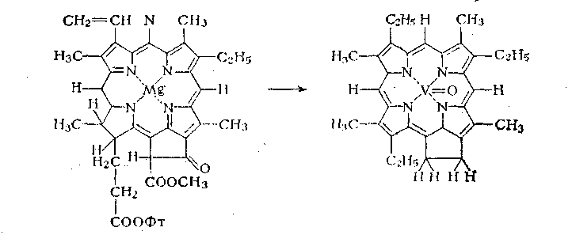
хлорофилл ванадилпорфирин
В формулах Фт означает фитол.

Slide 39
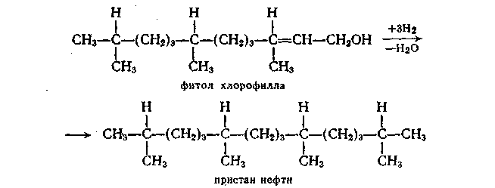
Важными "биогенными метками" ("биомаркерами") являются свойственные живому веществу многие изопреноидные углеводороды, особенно фитан (С₂₀) и пристав (С₁₉), возникновение которых связывают с фитолом — периферическим структурным элементом молекулы хлорофилла. Встречается пристан и в "готовом" виде в теле некоторых животных.

Slide 40
Оказалось, что в осадочных толщах Земли в составе органического вещества содержится огромное количество рассеянных нефтяных углеводородов (микронефти) — порядка 10¹⁴ т, которое, по крайней мере, в 100 раз превышает все открытые и предполагаемые мировые запасы нефти в ее месторождениях. Следовательно, для образования всех нефтяных месторождений было достаточно, чтобы в процессе миграции рассеянных нефтяных углеводородов совместно с газами и водами в благоприятных геологических условиях (в пористых пластах на антиклинальных ловушках) скопилось не более 1 % от их общего количества.

Slide 41
Химические, геохимические и геологические данные свидетельствуют об органическом происхождении нефти.
СТАДИИ ПРОЦЕССА
ПРЕОБРАЗОВАНИЯ РОВ ОСАДКОВ
Седиментогенез.
Диагенез.
III. Катагенез.
Литогенез как сводное понятие

Slide 42
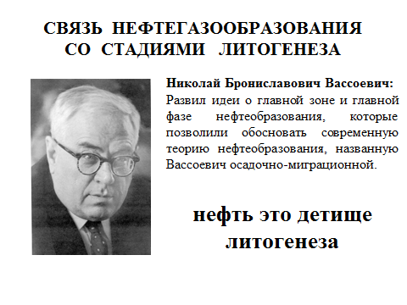

Slide 43
Седиментогенез - природные процессы, приводящие к образованию осадков на дне различных водоемов и во впадинах на суше.
Диагенез – совокупность природных процессов преобразования рыхлых осадков на дне водных бассейнов в осадочные горные породы в условиях верхней зоны земной коры.

Slide 44
Главные особенности процессов диагенеза:
низкие температуры и давления,
процессы существенно
биохимические, при участии бактерий.

Slide 45
Катагенез – совокупность природных процессов изменения осадочных горных пород после их возникновения из осадков в результате диагенеза и до превращения в метаморфические породы.
Главными факторами катагенеза являются температура (до 300 – 350^{о}С на глубине 10-12 км) и давление (до 1800 – 2900 ат.).
Процессы: уплотнение пород, удаление воды, процессы на контактах зерен, химические превращения.

Slide 46
Литогенез
Совокупность природных процессов образования и последующих изменений осадочных горных пород до момента их превращения в метаморфические породы.
Литогенез =
седиментогенез + диагенез + катагенез

Slide 47
Состав органического вещества
в осадочных породах
Битумоид – растворимые в органических растворителях компоненты органического вещества
Кероген – нерастворимые в органических растворителях компоненты органического вещества

Slide 48
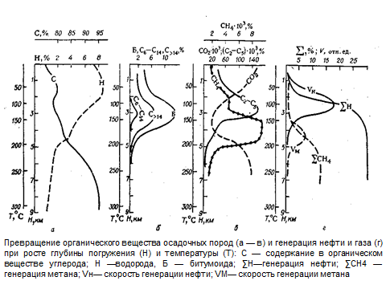

Slide 49
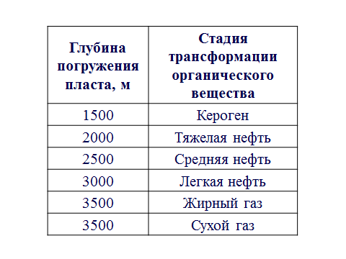

Slide 50
СТАДИИ ПРОЦЕССА ПРЕОБРАЗОВАНИЯ РОВ ОСАДКОВ
ОСАДКОНАКОПЛЕНИЕ (седиментогенез);
ДИАГЕНЕЗ:
восстановительные условия → битумоиды
окислительные условия → кероген;
3. КАТАГЕНЕЗ:
3.1 ПРОТОКАТАГЕНЕЗ (ранний катагенез)
3.2 МЕЗОКАТАГЕНЕЗ (средний катагенез)
главная фаза нефтеобразования
3.3 АПОКАТАГЕНЕЗ
главная фаза газообразования

Slide 51
КАТАГЕНЕЗ:
I подстадия: до 1,2 км; до 50 – 70 ^{о}С
II подстадия: 2 - 4 км; до 80 – 150 ^{о}С
III подстадия: более 4,5 км; до 180 – 250 ^{о}С

Slide 52
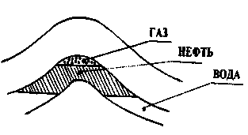
МИГРАЦИЯ УГЛЕВОДОРОДОВ ПРИВЕЛА К ОБРАЗОВАНИЮ ЗАЛЕЖЕЙ НЕФТИ И ГАЗА
ГАЗ
НЕФТЬ
ВОДА

Slide 53
ОБРАЗОВАНИЕ ОСНОВНЫХ КЛАССОВ УГЛЕВОДОРОДОВ НЕФТИ
биосинтез в живом веществе организмов;
биохимический процесс преобразования исходного органического вещества на стадии диагенеза осадков;
образование преимущественно из липидных компонентов органического вещества при его термической (или термокаталитической) деструкции при 90 - 160°С во время главной фазы нефтеобразования

Slide 54
На состав углеводородов нефти влияет ряд факторов:
особенности исходного органического вещества осадков;
геохимические условия (Eh, pH) при преобразовании органического вещества в осадках;
степень катагенетического (термического) превращения исходного органического вещества в зоне повышенных температур;
вторичные изменения нефти в процессе образования залежей и их существования в течение длительного геологического времени (физическая дифференциация углеводородов в процессе миграции, воздействие повышенной температуры, окислительные процессы в залежах и т. п.).

Slide 55
закономерности углеводородного состава нефтей
Основные химические элементы в составе нефти

Slide 56
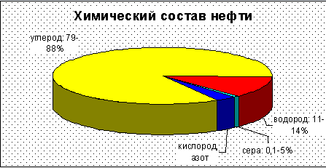
Углерод – его содержание составляет
от 83 до 87 % (масс.), чем выше плотность нефти, тем выше его содержание.

Slide 57
Водород – содержится в количестве 11 - 14 % (масс.).
С ростом плотности нефти относительное количество водорода уменьшается

Slide 58
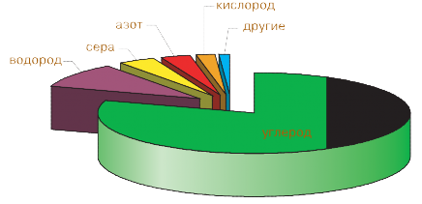
Сера. Ее содержание в нефти является классификационным признаком, по которому нефти относят к трем классам: малосернистые, сернистые и высокосернистые. В малосернистых нефтях содержание серы составляет от 0,02 до 0,5 %, а в высокосернистых – от 1,5 до 6 % (масс.)

Slide 59
Азот содержится в нефти в значительно меньших количествах, чем сера: 0,01 – 0,6 % (масс.) и лишь в отдельных случаях – до 1,5 % (масс.).
Азотсодержащие соединения концентрируются в основном в тяжелых фракциях нефти, кипящих выше 400 ^{о}С.

Slide 60
Кислород. Общее содержание кислорода в нефти составляет от 0,05 до 0,8 % и лишь в отдельных случаях достигает 3 % (масс.).
Кислород концентрируется в тяжелых фракциях нефти.

Slide 61
Металлы присутствуют в нефти в виде сложных соединений с углеводородами, гетероатомными соединениями.
Содержание металлов в нефти редко превышает 0,05 % (масс.) (500 мг/кг). Всего
в нефти обнаружено порядка 30 металлов, среди которых наиболее
распространенными являются ванадий, никель, железо, цинк, медь, магний, алюминий

Slide 62
Нефть | Содержание, %
 | М | ρ²⁰₄ | С | Н | S | О | N | Смолы | Асфаль-тены
Каменноложская | 210 | 0,8110 | 85,52 | 13,34 | 0,63 | 0,39 | 0,09 | 5,18 | 0
Осиновская | 274 | 0,8719 | 84,01 | 12,48 | 2,30 | 0,97 | 0,24 | 10,83 | 1,90
Туймазинская | 235 | 0,8560 | 85,55 | 12,70 | 1,44 | 0,15 | 0,14 | 9,60 | 3,40
Арланская | - | 0,8918 | 84,42 | 12,15 | 3,04 | 0,06 | 0,33 | 16,60 | 5,80
Ромашкинская (пашинский горизонт) | 232 | 0,8620 | 85,13 | 13,00 | 1,61 | 0,09 | 0,17 | 10,24 | 4,00
Ромашкинская (угленосный горизонт) | 300 | 0,8909 | 84,33 | 11,93 | 3,50 | 0,04 | 0,20 | 14,00 | 5,20
Мухановская | 215 | 0,8404 | 85,08 | 13,31 | 1,30 | 0,21 | 0,09 | 8,96 | 3,80
Жирновская | 245 | 0,8876 | 86,10 | 13,44 | 0,23 | 0,17 | 0,06 | 4,70 | 0,60
Сураханская | 240 | 0,8488 | 85,90 | 13,40 | 0,13 | 0,52 | 0,05 | 2,00 | 0
Сураханская (масляная) | 267 | 0,8956 | 86,70 | 12,50 | 0,20 | 0,26 | 0,14 | 9,00 | 0

Slide 63
ФРАКЦИОННЫЙ СОСТАВ НЕФТИ – содержание соединений нефти, выкипающих в определенных интервалах температур.
Фракционным составом называют зависимость количества выкипающего продукта от повышения температуры кипения. Такая зависимость имеет место для любых смесей веществ, имеющих разные температуры кипения. Для индивидуальных веществ с определенной температурой кипения такой зависимости нет, так как вещество начинает кипеть и полностью выкипает при одной и той же температуре, называемой температурой кипения.
В основе всех методов определения фракционного состава нефти лежит дистилляция – физический метод разделения сложной смеси углеводородов нефти на отдельные фракции с различными температурными интервалами кипения путем испарения нефти и последующей дробной конденсацией образовавшихся паров

Slide 64
При атмосферной перегонке нефти получают следующие фракции, выкипающие до 350 °С:
н.к. (начало кипения)–140 °С – бензиновая фракция;
Фракция бензина состоит из углеводородов, содержащих от пяти до десяти атомов углерода в молекулах (предельные углеводороды от пентанов до деканов, циклопентан, циклогексан и бензол). Бензин используется в качестве горючего двигателей внутреннего сгорания, а также в качестве растворителя.
140–180 °С – лигроиновая (тяжелая нафта);
Лигроин (тяжелый бензин, состав С8 — С14) используется в качестве горючего для тракторов.
140–220 °С – керосиновая фракция;
Керосиновая фракция (С10 — С16) применяется как горючее для тракторов, реактивных самолетов и ракет.
180–350 (220–350)^{о}С – дизельная фракция (легкий газойль, соляровый дистиллят).
Фракция газойль (С18 — С25) используется в качестве дизельного топлива.
Фракции, выкипающие до 200 °С, называют легкими или бензиновыми, от 200 до 300 °С – средними или керосиновыми, выше 300 °С – тяжелыми или масляными.
Все фракции, выкипающие до 300–350 °С, называют светлыми. Остаток после отбора светлых дистиллятов (выше 350 °С) – называется мазутом.
Мазут разгоняют под вакуумом

Slide 65
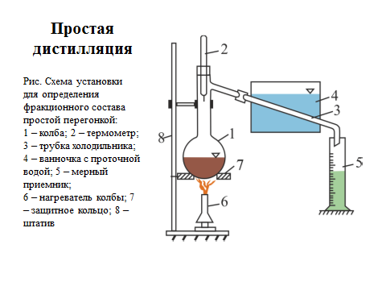

Slide 66
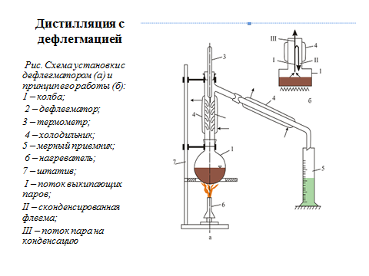

Slide 67
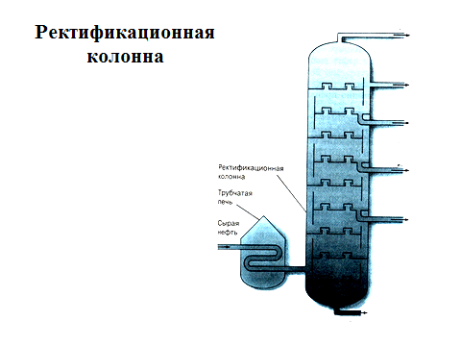

Slide 68
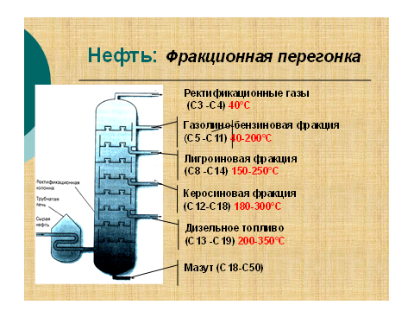

Slide 69
